Slide 1











.NET Core, en enklere API-stack for en frontend-utvikler?

Slide 2


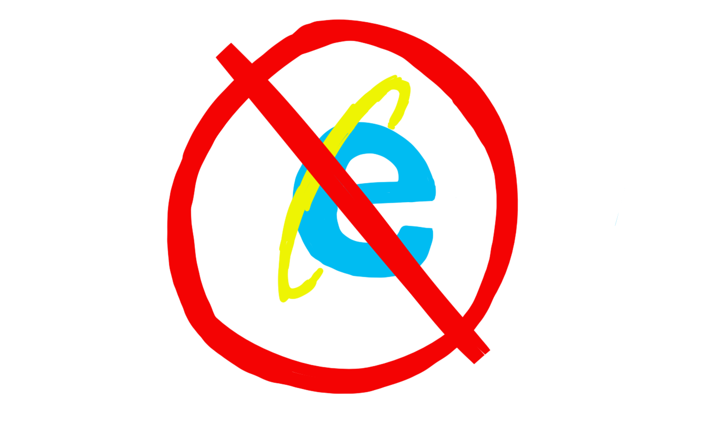



Hvem er jeg?
{
navn: "Gjermund Bjaanes",
alder: 27,
fra: "Horten",
bosted: "Kongsberg",
jobb: "Senior Software Engineer - Flatirons Norge"
}

Slide 3









Hvorfor i all verden skal jeg prate om .NET?

Slide 4


Slide 5






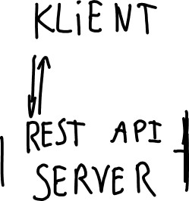




Hva er egentlig RESTful API’er?
Representational State Transfer Application Programming Interface
En del prinsipper og «regler» som f.eks.
Stateless er gjerne en av de vi vil følge
HTTP
VERB på URI / Ressurser
GET /books
DELETE /books/123456
Full URL: http://www.coolbooks.com/api/books/123456

Slide 6

Hva har jeg prøvd å finne ut?
Er .NET Core et godt alternativ for å lage et RESTfult API?
.NET n00bs perspektiv
Nåværende løsninger (Node, Java)
Særlig fokus på mindre applikasjoner

Slide 7



















Hvorfor er dette aktuelt nå?
.NET Core (Nytt!)
Kryssplatform
Open Source
Enklere å komme i gang med?
.NET > JS ?

Slide 8






Hvordan har jeg gått frem?
Klient i Aurelia
Enkelt API
Node
.NET
Java (for referanse)
Yeoman
Prøvd meg frem og eksperimentert

Slide 9


Komme i gang: Node
Yeoman (Generator: «api»)
Yeoman generator for creating RESTful NodeJS APIs, using ES6, Mongoose and Express
Skriver bare «yo api» i terminalen
Solid, men noe kompleks løsning
Finnes alternativer, men få veldig enkle og gode

Slide 10
Komme i gang: ASP.NET Core
Yeoman (Generator: «aspnet»)
Skriv «yo aspnet» i terminal -> Velg «Web API»
Enkel og grei
Lett å forstå
Kjempefin å jobbe ut i fra

Slide 11


DEMO: Komme i gang, med Yeoman

Slide 12


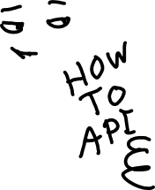





API’et jeg har laget
GET /books
Hente ut alle bøker
POST /books
Legge til ny bok
PUT /books/<id>
Oppdatere bok
DELETE /books/<id>
Slette bok

Slide 13
DEMO: Mitt API

Slide 14
Hvordan det var å implementere (Node vs ASP.NET)
Forventet at Node skulle være raskere og lettere
Bare *litt* tilfelle
Positivt overrasket over ASP.NET Core for nybegynnere

Slide 15
Hva skal til for å legge til nye endepunkt?
.NET
Lag ny kontroller-klasse
Node
Avhengig av løsning, men i prinsippet:
Lag nytt endepunkt
Konfigurer endepunkt til en ny router
Konfigurere router med ny kontroller

Slide 16
DEMO: Nytt endepunkt

Slide 17
Validering
ASP.NET Core
Innebygd validering av modeller med attributes
[Required], [Range()], etc
Node
Finnes mange forskjellige pakker som kan gjøre det for deg

Slide 18
DEMO: Validering

Slide 19

Er .NET Core et godt alternativ for å lage et RESTfult API?
Minst like enkelt, eller enklere
Særlig fint for .NET-utviklere
Men også et godt alternativ for andre
Ikke like modent som Node for dette bruket
Men i noen tilfeller likevel bedre

Slide 20
Takk for meg
All koden ligger på Github
https://github.com/bjaanes/dotnet-core-api-talk
En bloggpost om temaet ligger på bloggen min (snart!)
http://www.gjermundbjaanes.com/dot-net-core-for-your-web-apis
@gjermundbjaanes
www.gjermundbjaanes.com
github.com/bjaanes

